Slide 1
Objetivos del mantenimiento
Mantener la disponibilidad operativa: Uno de los objetivos principales del mantenimiento es asegurar que los equipos, maquinaria o instalaciones estén disponibles y listos para funcionar cuando se necesiten. Esto implica evitar o minimizar paros no planificados debido a averías.
Prolongar la vida útil de los activos: El mantenimiento busca extender la vida útil de los activos y equipos. Esto se logra a través de inspecciones regulares, reparaciones oportunas y el reemplazo de piezas desgastadas o dañadas.
Optimizar el rendimiento: El mantenimiento también se enfoca en mantener o mejorar el rendimiento de los activos. Esto implica garantizar que funcionen de manera eficiente y cumplan con los estándares de producción o desempeño requeridos.
Mejorar la calidad del producto o servicio: En algunos casos, el mantenimiento influye directamente en la calidad del producto o servicio que una organización ofrece a sus clientes. Un mantenimiento adecuado puede garantizar la consistencia y la calidad de la producción.
Sostenibilidad y responsabilidad social: En un contexto más amplio, el mantenimiento puede contribuir a la sostenibilidad ambiental al reducir el desperdicio, el consumo de recursos y las emisiones nocivas.

Slide 2
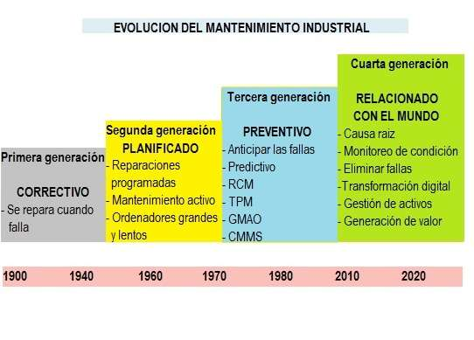

Slide 3

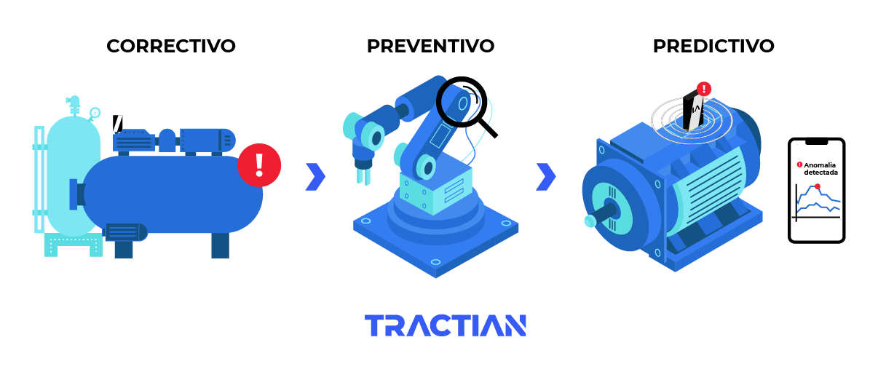
TIPOS DE MANTENIMIENTO
Integrantes:
Samuel Tarifa
Tiago Casasola
Jose Albornoz
Nicolas Chavez
Fabrizio Robles
Matias Ramirez
Emiliano Suarez

Slide 4
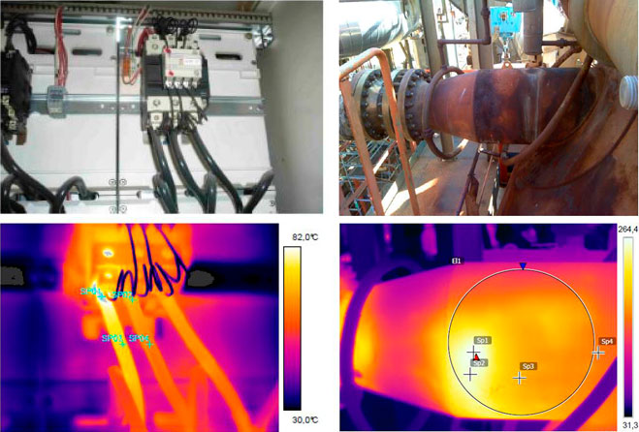
1-Predictivo
El mantenimiento predictivo es una técnica que utiliza herramientas y técnicas de análisis de datos para detectar anomalías en el funcionamiento y posibles defectos en los equipos y procesos, de modo que puedan solucionarse antes de que sobrevenga el fallo.
Una de las técnicas usadas es analizar la instalación con una cámara infraroja.

Slide 5
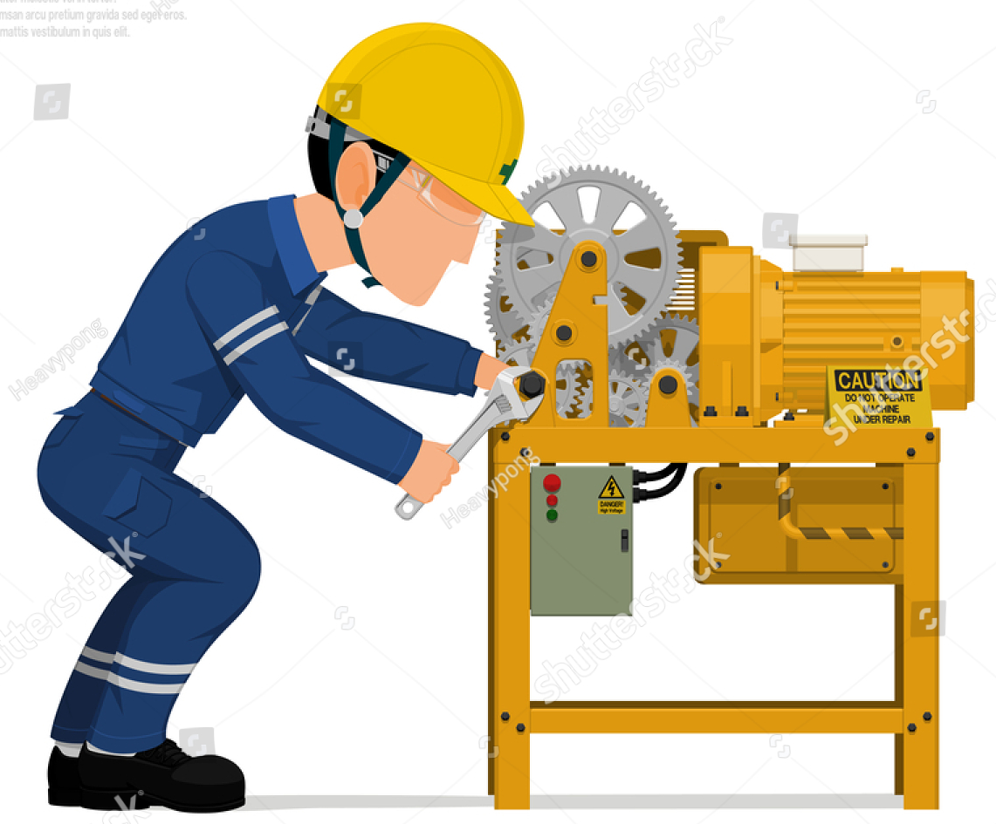
2-Correctivo
El mantenimiento correctivo es una estrategia de mantenimiento que se centra en la reparación y corrección de equipos, maquinaria o instalaciones después de que hayan experimentado una avería o un fallo.

Slide 6
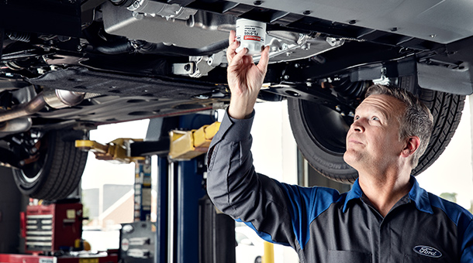
3-Preventivo
El mantenimiento preventivo es una estrategia de mantenimiento que se centra en realizar tareas planificadas y regulares en equipos, maquinaria o instalaciones antes de que ocurran fallos o problemas. Su objetivo principal es evitar averías y mantener los activos en condiciones óptimas de funcionamiento a lo largo del tiempo.
Así como el cambio de aceite de un auto.

Slide 7
Indicadores de Mantenimiento
Los indicadores de mantenimiento son medidas clave que se utilizan para evaluar y controlar la efectividad y el desempeño de las actividades de mantenimiento en una organización. Estos indicadores proporcionan información importante sobre la confiabilidad de los activos, la eficiencia de los procesos de mantenimiento y la gestión de costos. Algunos ejemplos de indicadores de mantenimiento comunes incluyen:
Tiempo Medio Entre Fallas: Este indicador mide el promedio de tiempo que transcurre entre dos fallos o averías sucesivas en un equipo o sistema. Un TMEF alto indica una mayor confiabilidad.
Disponibilidad del equipo: Mide el porcentaje de tiempo en el que un equipo o sistema está disponible y en funcionamiento en comparación con el tiempo total. Una alta disponibilidad es un objetivo importante para minimizar el tiempo de inactividad.

